Slide 1





Journées nationales de l'innovation et de la recherche-action
Expérimentation d'outils d'intelligence artificielle générative sur l'enseignement à distance après le Covid-19 à Djibouti
Ahmed Isman Bahdon
Doctorant à l’INUFOCAD
Professeur Formateur au CFEN
helaye2012@gmail.com

Slide 2

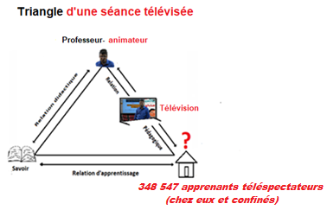
2
Contexte
https://www.youtube.com/watch?v=gNe6z9RkunY
https://youtu.be/w3-RD8N_l3U?list=UUOEjZaSbTTfOJR-9IhD_zTQ
Constat problématique éducative :
- Rupture pédagogique pendant la COVID-19 à Djibouti.
- Recours au télé-enseignement via des séances TV (CRIPEN/RTD).
- Limites : passivité des élèves, manque d'interactivité, rigidité des contenus.

Slide 3
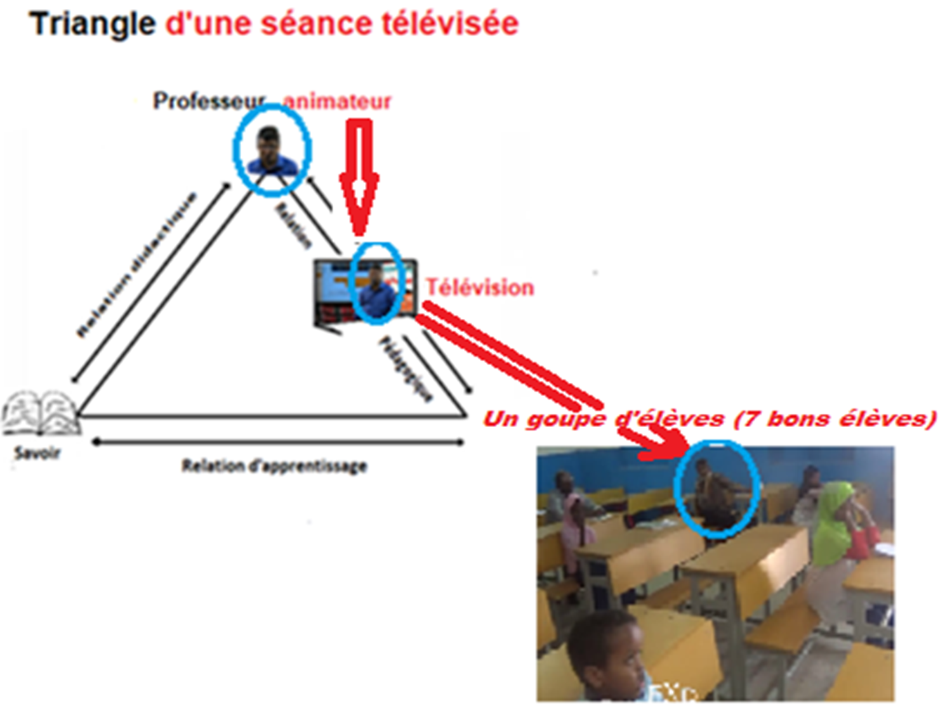
2

Slide 4
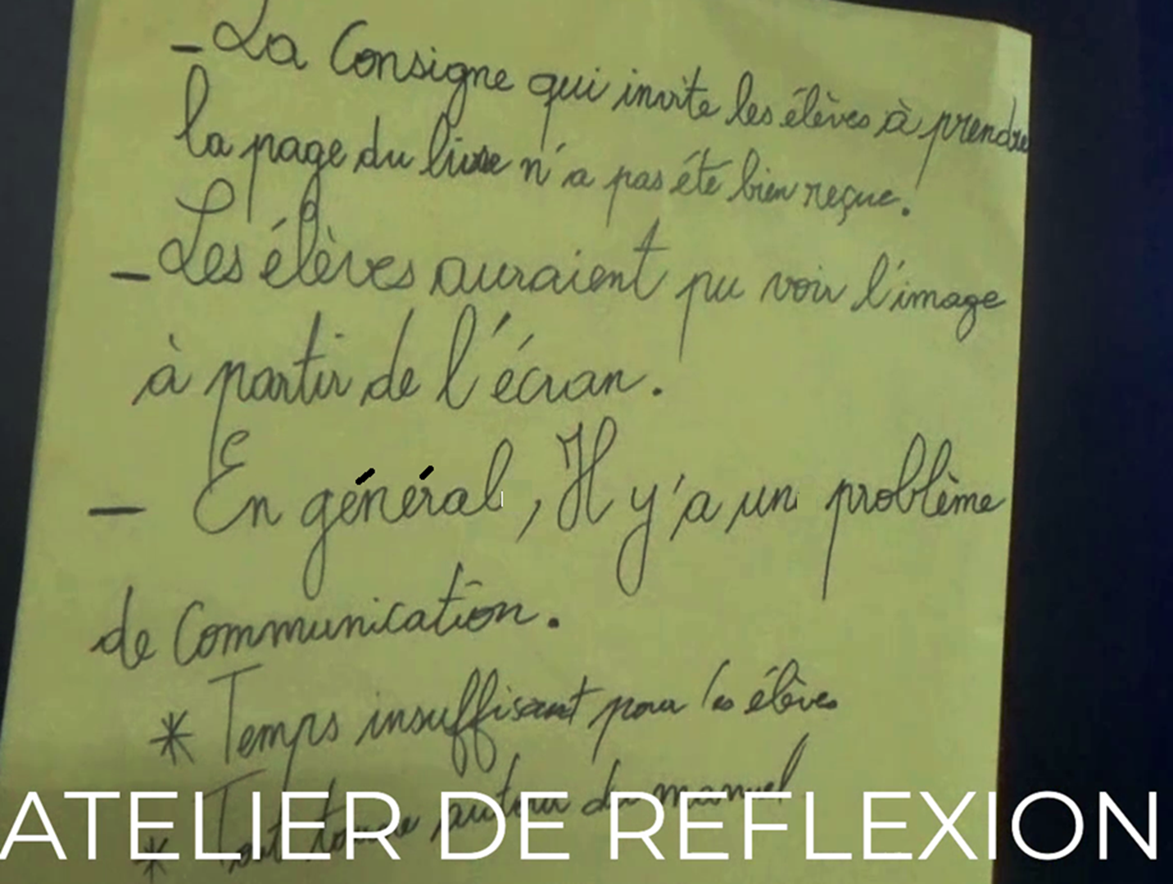
2

Slide 5
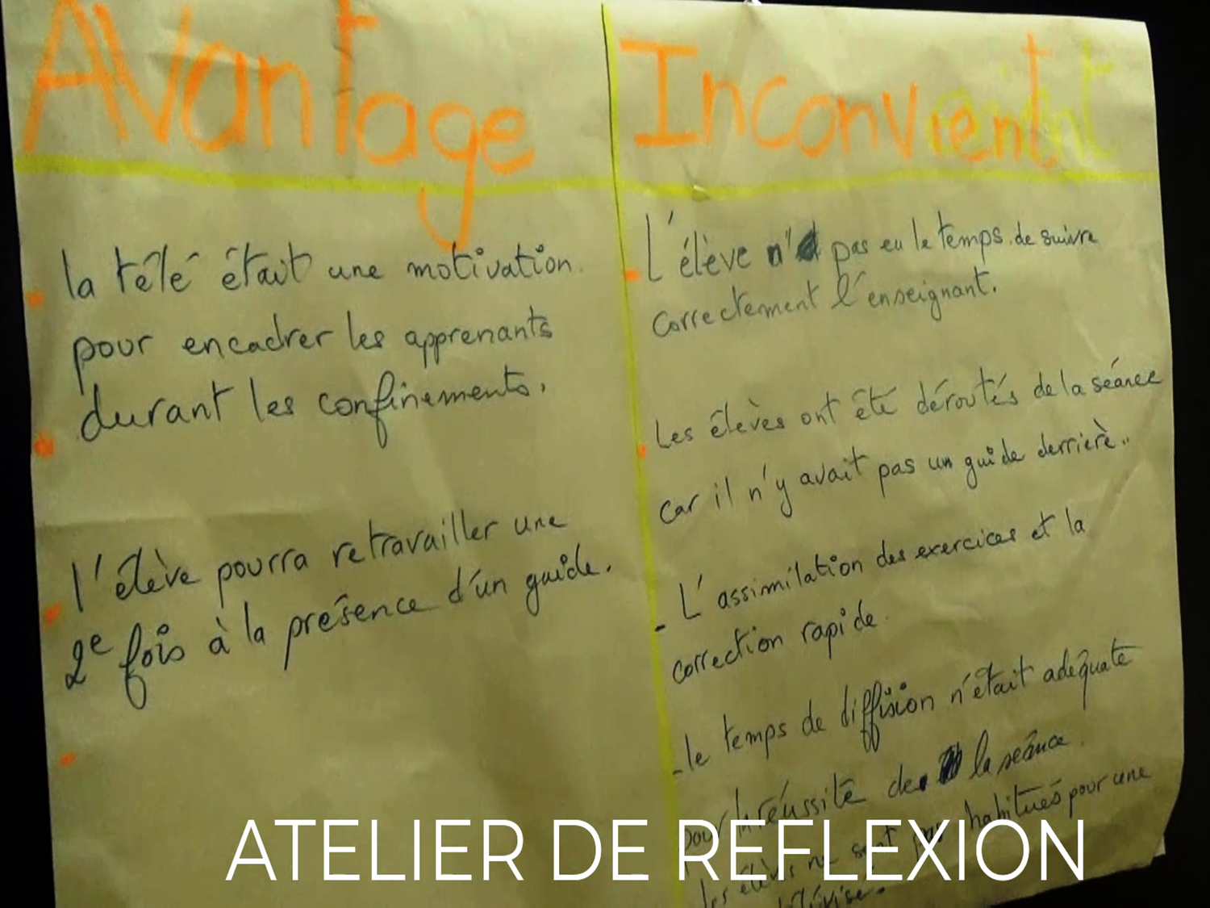
2

Slide 6
Résultats
2
Non respect de la durée des activités
Absence de feed-back
Importance de la presence des parents
Impact et limite des séances télévisées

Slide 7
Questions de recherche
4
Question centrale :
Comment l'intégration d'outils d'IAG peut-elle enrichir les séances télévisées (savoir, activités du professeur, activités des élèves) à l'école primaire à Djibouti ?

Slide 8
Objectif général :
Évaluer l'impact pédagogique et interactionnel de l'enrichissement par IAG de séances télévisées archivées.
Objectifs spécifiques:
Comparer l'engagement et les apprentissages entre un groupe témoin (séance originale) et un groupe expérimental (séance enrichie).
Analyser l'impact sur les représentations et pratiques des enseignants-présentateurs.
Proposer un modèle hybride (TV + IAG) adapté aux contextes à faibles ressources.
5

Slide 9
Méthodologie
Approche : Qualitative (étude de cas expérimentale).
Protocole : Comparaison de deux groupes.
- Groupe 1 (Témoin) : Visionnage séance TV originale (Lecture 5ème A, Langage 2ème A).
- Groupe 2 (Expérimental) : Visionnage séance TV enrichie par IAG (quiz SMS, résumés, scénarios adaptatifs).
Outils de collecte :
- Enregistrement vidéo des simulations.
- Grilles d'observation des élèves.
- Entretiens semi-directifs et d'autoconfrontation avec les enseignants.
- Verbatims des élèves, ateliers de réflexion collective.
7

Slide 10
Résultats
8
Résultats clés anticipés :
Pour les élèves : Meilleur engagement et taux de rétention avec les séances enrichies. Données qualitatives (verbatims).
Pour les enseignants : Prise de conscience des potentialités de l'IAG. Évolution positive des représentations.
Sur le contenu : Validation de l'efficacité des outils d'enrichissement simples (quiz SMS).

Slide 11
Leçons apprises et limites
Difficultés anticipées :
- Techniques : Accès électricité/Internet.
- Culturelles : Résistance initiale des enseignants.
- Logistiques : Mobilisation des participants.
Limites :
- Méthodologiques : Taille réduite de l'échantillon.
- Contextuelles : Spécificité djiboutienne.
Leçons :
- Formation/accompagnement robuste
9

Slide 12
Leçons apprises et limites
Quelles difficultés ont été rencontrées lors de la recherche ?
Quelles limites méthodologiques ou contextuelles à signaler ?
Quelles leçons pour améliorer les prochaines recherches ou interventions ?
10

Slide 13
Recommandations
11
Pour le CFEN/CRIPEN :
- Intégrer une dimension interactive dans les ressources éducatives.
- Capitaliser sur les archives existantes avec l'IAG.
- Développer un guide pour l'enseignement hybride de crise.
Pour les acteurs éducatifs :
- Former les enseignants à l'utilisation raisonnée de l'IAG.
- Expérimenter des modalités simples (SMS) pour maintenir le lien pédagogique.

Slide 14
Perspectives futures
12
Pistes de recherche :
- Étendre l'expérimentation à d'autres disciplines et niveaux.
- Évaluer l'impact à long terme sur les apprentissages.
- Explorer la génération automatique de ressources adaptées.
Pérennisation :
- Intégrer les protocoles dans la stratégie nationale.
- Créer une banque de ressources éducatives libres enrichies.
Collaborations :
- Partenariats avec éditeurs tech.
- Coopération régionale pour mutualiser les efforts.

Slide 15
Références
13
Karsenti, T. (2020). L'enseignement en ligne en contexte de pandémie : entre espoirs et réalités. RITPU, 17(2), 6-12.
Mayer, R. E. (2021). Multimedia learning (3rd ed.). Cambridge University Press.
UNESCO. (2021). Réimaginer les futurs de l'éducation. Éditions UNESCO.
Zourarakis, V., & Gervais, M. (2023). IA et éducation : potentialités et limites. Revue TICE et Éducation, 9(1), 89-102.

Slide 16

MERCI DE VOTRE COMPREHENSION

